Slide 1


CHÀO MỪNG QUÝ THẦY CÔ
VỀ DỰ GIỜ THĂM LỚP 3E
Môn: Toán
BÀI 27: GIẢM MỘT SỐ ĐI MỘT SỐ LẦN
Giáo viên: Vũ Thị Mỵ

Slide 2







Chào mừng các em đến với trò chơi

Slide 3




Kết quả của phép tính 86 : 2 = ?
A. 84
C. 43
B. 88
D. 34

Slide 4


Tìm phép chia có số dư là 3
A. 53 : 3
B. 43 : 3
C. 64 : 4
D. 25 : 5

Slide 5


16 gấp 3 lần có kết quả là
A. 48
B. 32
C. 19
D. 56

Slide 6


Slide 7
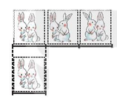
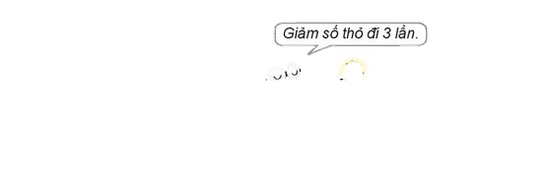
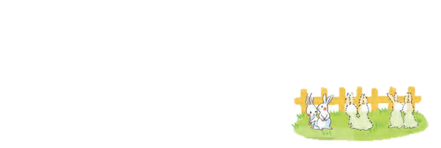
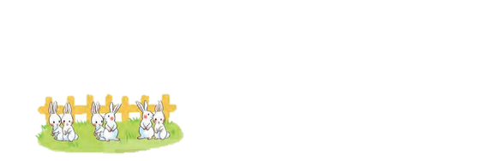


Lúc đầu:
6 : 3 = 2
6 con thỏ giảm đi 3 lần còn 2 con thỏ
Lúc sau:
Muốn giảm một số đi một số lần, ta lấy số đó chia cho số lần.
Muốn giảm một số đi một số lần ta làm thế nào?

Slide 8

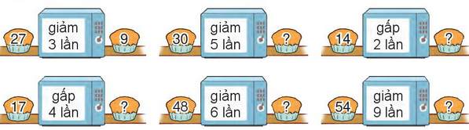
Bài 1: Số?
6
28
68
8
6

Slide 9
Kết luận
Giảm một số đi một số lần
Khi giảm một số
đi một số lần ta lấy số đó chia cho số lần.
Giảm một số đi một số đơn vị.
Khi giảm một số đi một số đơn vị ta lấy số đó trừ đi số đơn vị cần giảm.

Slide 10
Nam có 42 nhãn vở. Sau khi cho các bạn một số nhãn vở, số nhãn vở
còn lại của Nam so với lúc đầu giảm đi 3 lần. Hỏi Nam còn lại bao nhiêu nhãn vở?
Bài 2:
Tóm tắt
Bài giải:
Số nhãn vở Nam còn lại là:
42 : 3 = 14 (nhãn vở)
Đáp số: 14 nhãn vở.
42 nhãn vở
Lúc đầu:
Lúc sau:
? nhãn vở

Slide 11


XIN CHÂN THÀNH CẢM ƠN
QUÝ THẦY CÔ GIÁO VÀ CÁC EM

